Slide 1
Phân tích dữ liệu chuỗi thời gian
Kỹ thuật xử lý dữ liệu
chuỗi thời gian

Slide 2
Nội dung
Chăm sóc và theo dõi sức khỏe
Phát hiện bất thường
Phân tích tài chính
Dự báo

Slide 3
Chăm sóc và theo dõi sức khỏe
Chương này giới thiệu về việc áp dụng phân tích chuỗi thời gian trong lĩnh vực chăm sóc sức khỏe, tập trung vào hai nghiên cứu:
Dự báo và dự đoán ngắn hạn về cúm
Dự báo mức đường huyết
Cả hai đều là những vấn đề phổ biến và vẫn là chủ đề thu hút sự chú ý trong giới học thuật và ngành y tế.
Kiến thức chuyên môn (domain knowledge) là điều cần thiết trong việc lập mô hình chuỗi thời gian. Không thể làm sạch dữ liệu hoặc chuẩn bị tính năng một cách mù quáng mà không hiểu ý nghĩa của chúng trong ngữ cảnh.

Slide 4
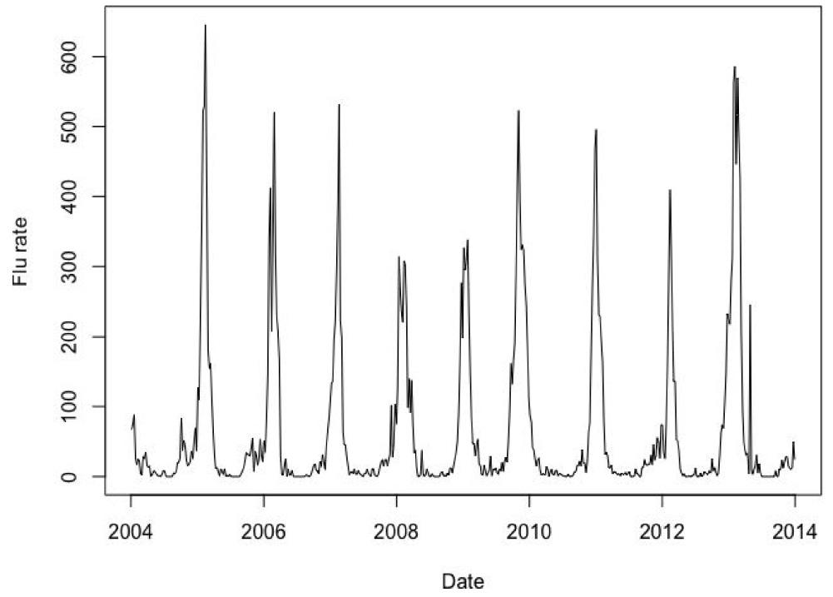
Chăm sóc và theo dõi sức khỏe
Dự báo Cúm (Flu Forecasting)
Bệnh truyền nhiễm, đặc biệt là cúm, gây ra nguy cơ đáng kể cho sức khỏe cộng đồng, dẫn đến hàng trăm ca tử vong mỗi năm, chủ yếu ở trẻ nhỏ và người rất già. Việc phát triển các mô hình chính xác về diễn biến của cúm là rất quan trọng từ góc độ sức khỏe cộng đồng và an ninh quốc gia.
Phân tích dữ liệu cho thấy tỷ lệ cúm có tính mùa vụ đáng kể
Notes:
Bằng cách vẽ biểu đồ chuỗi thời gian của tỷ lệ cúm, chúng ta có thể thấy tính thời vụ của tỷ lệ cúm ở Paris.

Slide 5
Chăm sóc và theo dõi sức khỏe
Dự báo Cúm (Flu Forecasting)
Do tính mùa vụ mạnh mẽ, mô hình SARIMA (p, d, q) (P, D, Q) với chu kỳ 52 đã được xem xét.
Để đơn giản hóa, 1 năm được chia thành 52 tuần và dữ liệu tuần 53 đã bị loại bỏ khi áp dụng mô hình theo chu kỳ 52 tuần.
Lựa chọn tham số: Sau khi phân tích hàm tự tương quan (ACF) và tự tương quan riêng phần (PACF) của chuỗi đã được sai phân (differenced series), mô hình SARIMA (2, 1, 0), (0, 1, 0) đã được chọn.

Slide 6

Chăm sóc và theo dõi sức khỏe
Dự báo Cúm (Flu Forecasting)
SARIMA (Seasonal ARIMA) = ARIMA có thêm thành phần mùa vụ (seasonality).
$$Φ_{P}(B^{s})φ_{p}(B)(1−B)^{d}(1−B^{s})^{D}y_{t}=Θ_{Q}(B^{s})θ_{q}(B)ε_{t}$$
Trong đó:
$B$ là toán tử độ trễ: $Ly_{t}=y_{t−1}$
$φ,θ$ là AR/MA không mùa vụ
$Φ,Θ$ là AR/MA mùa vụ
Nếu ARIMA xử lý tự hồi quy (AR), sai phân (I), và trung bình trượt (MA), thì SARIMA mở rộng thêm AR mùa vụ, sai phân mùa vụ, MA mùa vụ.

Slide 7
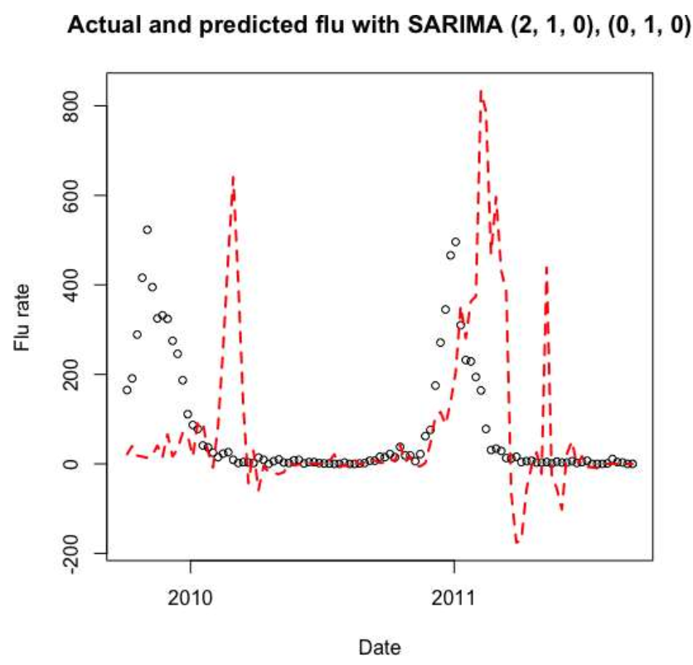
Chăm sóc và theo dõi sức khỏe
Dự báo Cúm (Flu Forecasting)
SARIMA vừa có phần ARIMA (không mùa vụ) vừa có phần mùa vụ:
Notes:
Tỷ lệ cúm (điểm) được so sánh với dự đoán SARIMA của chúng tôi (đường chấm).
Các dự đoán của mô hình đơn giản này có thể hỗ trợ việc lập kế hoạch y tế công cộng.

Slide 8
Chăm sóc và theo dõi sức khỏe
Dự báo Cúm (Flu Forecasting)
Do tính mùa vụ mạnh mẽ, mô hình SARIMA (p, d, q) (P, D, Q) với chu kỳ 52 đã được xem xét.
Hạn chế: Mô hình cơ bản này có những hạn chế đáng kể:
Nó đôi khi dự báo tỷ lệ cúm âm (không thực tế), vì mô hình ARIMA không có cơ chế nội tại để áp đặt các ràng buộc vật lý như tỷ lệ phải không âm.
Mô hình nhạy cảm với các điểm ngoại lai và có thể đánh giá quá cao tỷ lệ cúm tại các đỉnh, dẫn đến việc phân bổ nguồn lực quá mức cần thiết.
→Mô hình Thay thế: Hồi quy Điều hòa Ngoại sinh (Dynamic Harmonic Regression)

Slide 9
Chăm sóc và theo dõi sức khỏe
Dự báo Cúm (Flu Forecasting)
Để giải quyết các hạn chế của SARIMA, phương pháp hồi quy điều hòa ngoại sinh (Dynamic Harmonic Regression) được đề xuất để thay thế:
Chuyển đổi Logarit: Áp dụng phép biến đổi logarit cho dữ liệu để đảm bảo các dự đoán cuối cùng không âm.
Hồi quy Điều hòa: Sử dụng chuỗi Fourier để mô tả tính chu kỳ của dữ liệu, sau đó sử dụng chuỗi này như một biến hồi quy ngoại sinh (exogenous regressor) được điều chỉnh cùng với các thành phần ARIMA tiêu chuẩn.
Hiệu suất: Mô hình ARIMA + hồi quy điều hòa này không còn tạo ra giá trị âm nhưng lại có hiệu suất kém trong việc dự đoán đỉnh (cả về cường độ và thời gian).

Slide 10
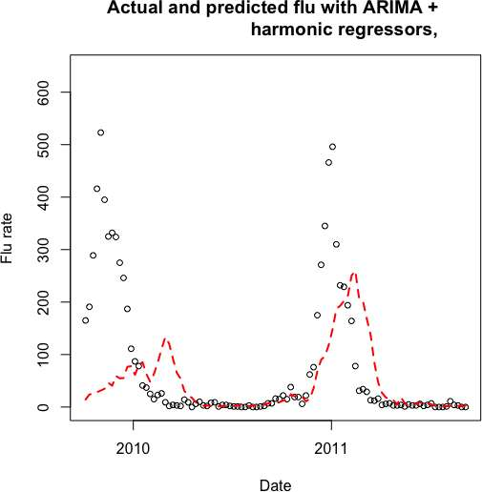
Chăm sóc và theo dõi sức khỏe
Dự báo Cúm (Flu Forecasting)
Hồi quy Điều hòa Ngoại sinh (Dynamic Harmonic Regression)
Notes:
Biểu đồ tỷ lệ cúm thực tế (điểm) so với dự đoán của mô hình hồi quy hài hòa động ARIMA + của chúng tôi (đường nét đứt).

Slide 11
Chăm sóc và theo dõi sức khỏe
Dự báo Cúm (Flu Forecasting)
Nguyên nhân thất bại: Lý do chính là tính mùa vụ của cúm không đều đặn. Mô hình hồi quy điều hòa ngoại sinh áp đặt tính chu kỳ quá cứng nhắc, trong khi mô hình SARIMA lại linh hoạt hơn trong việc thay đổi biên độ mùa vụ theo thời gian.
Các mô hình đơn giản đã được khám phá là một khởi đầu tốt, nhưng các phương pháp tiên tiến hiện nay rất đa dạng:
Delphi Research Group (Carnegie Mellon)
Học sâu và Truyền thông Xã hội
Hồ sơ Y tế Điện tử (electronic health records - EHR)

Slide 12
Chăm sóc và theo dõi sức khỏe
Dự báo Cúm (Flu Forecasting)
Các phương pháp tiên tiến hiện nay rất đa dạng:
Delphi Research Group (Carnegie Mellon): Sử dụng phương pháp Empirical Bayes, nền tảng crowdsourcing, và nowcasting (dự đoán ngắn hạn) bằng cách tổng hợp dữ liệu từ nhiều nguồn (như số lần truy cập Wikipedia và truy vấn Twitter liên quan).
Học sâu và Truyền thông Xã hội: Sử dụng Mạng thần kinh tích chập sâu (CNNs) để phân loại hình ảnh Instagram, kết hợp với các tính năng văn bản từ Twitter, làm đầu vào cho các mô hình Machine Learning như XGBoost.
Hồ sơ Y tế Điện tử (EHR): Việc tích hợp hồ sơ sức khỏe điện tử có thể mang lại những cải thiện đáng kể về độ chính xác dự báo ở nhiều khung thời gian. Tuy nhiên, việc tiếp cận dữ liệu EHR là khó khăn.

Slide 13
Chăm sóc và theo dõi sức khỏe
Dự báo Mức Đường Huyết (Blood Glucose Forecasting)
Dự đoán mức đường huyết (Blood Glucose Levels - BG) là một lĩnh vực nghiên cứu tích cực khác. Các dự đoán này giúp bệnh nhân tiểu đường điều chỉnh liều insulin và thời gian ăn uống, đặc biệt quan trọng để ngăn ngừa các mức đường huyết thấp nguy hiểm trong khi ngủ.
Nghiên cứu sử dụng một bộ dữ liệu nhỏ, tự báo cáo từ thiết bị theo dõi glucose liên tục (CGM) của một cá nhân.

Slide 14
Chăm sóc và theo dõi sức khỏe
Dự báo Mức Đường Huyết (Blood Glucose Forecasting)
Làm sạch và Khám phá Dữ liệu
Làm sạch Dữ liệu: Phải loại bỏ các mục dữ liệu trùng lặp (dù là trùng lặp hoàn toàn hay chỉ trùng lặp về dấu thời gian nhưng giá trị hơi khác nhau).
Phát hiện mẫu hình (các hình ở slide sau):
Việc vẽ biểu đồ dữ liệu theo các khung thời gian ngắn hơn (ví dụ: từng ngày) cho thấy một mô hình hàng ngày (daily pattern) xuất hiện.
Giá trị BG trung bình thay đổi đáng kể theo giờ trong ngày.
Biểu đồ tần suất cho thấy thời gian thu thập dữ liệu CGM không ngẫu nhiên, tập trung dày đặc xung quanh nửa đêm, gợi ý sự bất thường trong việc ghi nhận của thiết bị.

Slide 15
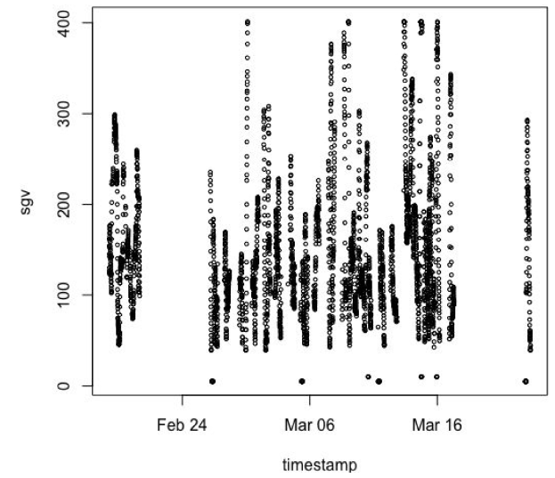
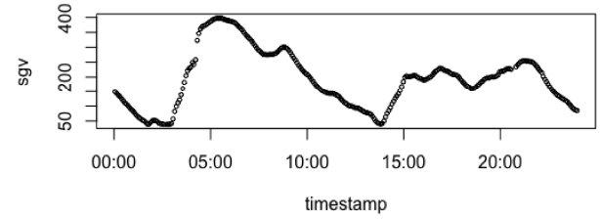
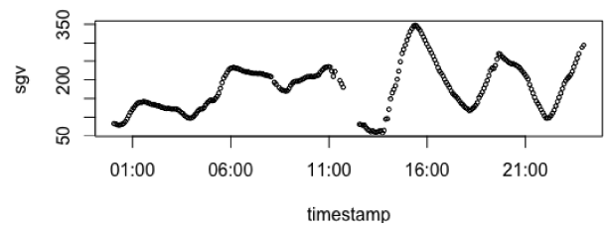
Chăm sóc và theo dõi sức khỏe
Dự báo Mức Đường Huyết (Blood Glucose Forecasting)
Làm sạch và Khám phá Dữ liệu
Phát hiện mẫu hình:

Slide 16
Chăm sóc và theo dõi sức khỏe
Dự báo Mức Đường Huyết (Blood Glucose Forecasting)
Sinh đặc trưng: Các đặc trưng được tạo ra để dự đoán BG 30 phút trước (giá trị mục tiêu):
Thời gian: Các đặc trưng liên quan đến thời gian trong ngày (giờ địa phương) và tháng (dán nhãn "mùa đông/không mùa đông"). Giờ địa phương sau đó được đơn giản hóa thành các quãng trong ngày để giảm độ phức tạp của mô hình.
Xu hướng (Direction): Sử dụng nhãn xu hướng do phần mềm độc quyền của CGM cung cấp (ví dụ: "Flat," "FortyFiveUp"). Xu hướng phổ biến nhất là "flat" cho mọi giờ trong ngày, nhưng xu hướng phổ biến thứ hai lại thay đổi theo thời gian.
Độ biến thiên: Tính toán độ lệch chuẩn (standard deviation) của BG trong một cửa sổ thời gian gần đây (lookback window), đồng thời phải xử lý cẩn thận các khoảng thời gian bị gián đoạn (noncontiguous data).

Slide 17
Chăm sóc và theo dõi sức khỏe
Dự báo Mức Đường Huyết (Blood Glucose Forecasting)
Mô hình hóa bằng XGBoost được chọn, vì nó đã đạt hoặc vượt qua các chỉ số tiên tiến trong dự đoán glucose.
Mô hình đã có thể đưa ra dự báo hợp lý về xu hướng BG chung trong 30 phút tới, ngay cả khi không có thông tin đầu vào liên quan như bữa ăn hoặc tập thể dục.
Khi xem xét riêng các mức BG cao và thấp nguy hiểm, hiệu suất của mô hình bị đánh giá khắc nghiệt hơn.
Mô hình không hoạt động tốt ở mức đường huyết thấp. Điều này đáng lo ngại vì các sự cố đường huyết thấp nguy hiểm là hiếm gặp, khiến mô hình thiếu cơ hội để huấn luyện về chúng.

Slide 18
Phát hiện bất thường
Phát hiện điểm bất thường (Anomaly Detection) là một lĩnh vực quan trọng trong nghiên cứu chuỗi thời gian.
Ngày nay, các công ty công nghệ đang nỗ lực phát triển và chia sẻ với cộng đồng mã nguồn mở.
Phát hiện điểm bất thường hữu ích vì hai lý do chính:
Có thể giúp loại bỏ các điểm ngoại lai khi điều chỉnh các mô hình không đủ mạnh mẽ để chống lại chúng.
Có thể giúp xác định các điểm ngoại lai nếu muốn xây dựng mô hình dự báo để dự đoán mức độ của các sự kiện bất thường này (mặc dù việc dự đoán điểm bất thường là rất khó).

Slide 19
Phát hiện bất thường
Phát hiện điểm bất thường (Anomaly Detection)
Gói AnomalyDetection mã nguồn mở của Twitter
Phương pháp: Gói này triển khai thuật toán Seasonal Hybrid ESD (Extreme Studentized Deviant).
Seasonal Hybrid ESD mở rộng dựa trên Generalized ESD để tính đến tính thời vụ trong hành vi thông qua phân rã chuỗi thời gian.
Generalized ESD áp dụng lặp đi lặp lại Thử nghiệm Grubbs (một bài kiểm tra thống kê xác định sự hiện diện của một điểm ngoại lai duy nhất).

Slide 20
Phát hiện bất thường
Phát hiện điểm bất thường (Anomaly Detection)
Gói AnomalyDetection mã nguồn mở của Twitter
Ứng dụng: Gói này có thể được sử dụng để tìm kiếm tỷ lệ lớn các điểm bất thường theo cả hai hướng (dương hoặc âm), hoặc chỉ tìm kiếm các điểm bất thường theo hướng dương.
Ví dụ: Khi xây dựng cơ sở hạ tầng cho một trang web có lưu lượng truy cập lớn, các nhà phân tích thường quan tâm nhất đến việc xác định các đỉnh tăng đột biến (spikes) (các điểm bất thường dương). Việc dán nhãn các điểm bất thường này là bước đầu tiên để làm sạch dữ liệu (ví dụ: loại bỏ các con số giả) hoặc để chuẩn bị mua thêm tài nguyên máy tính.

Slide 21
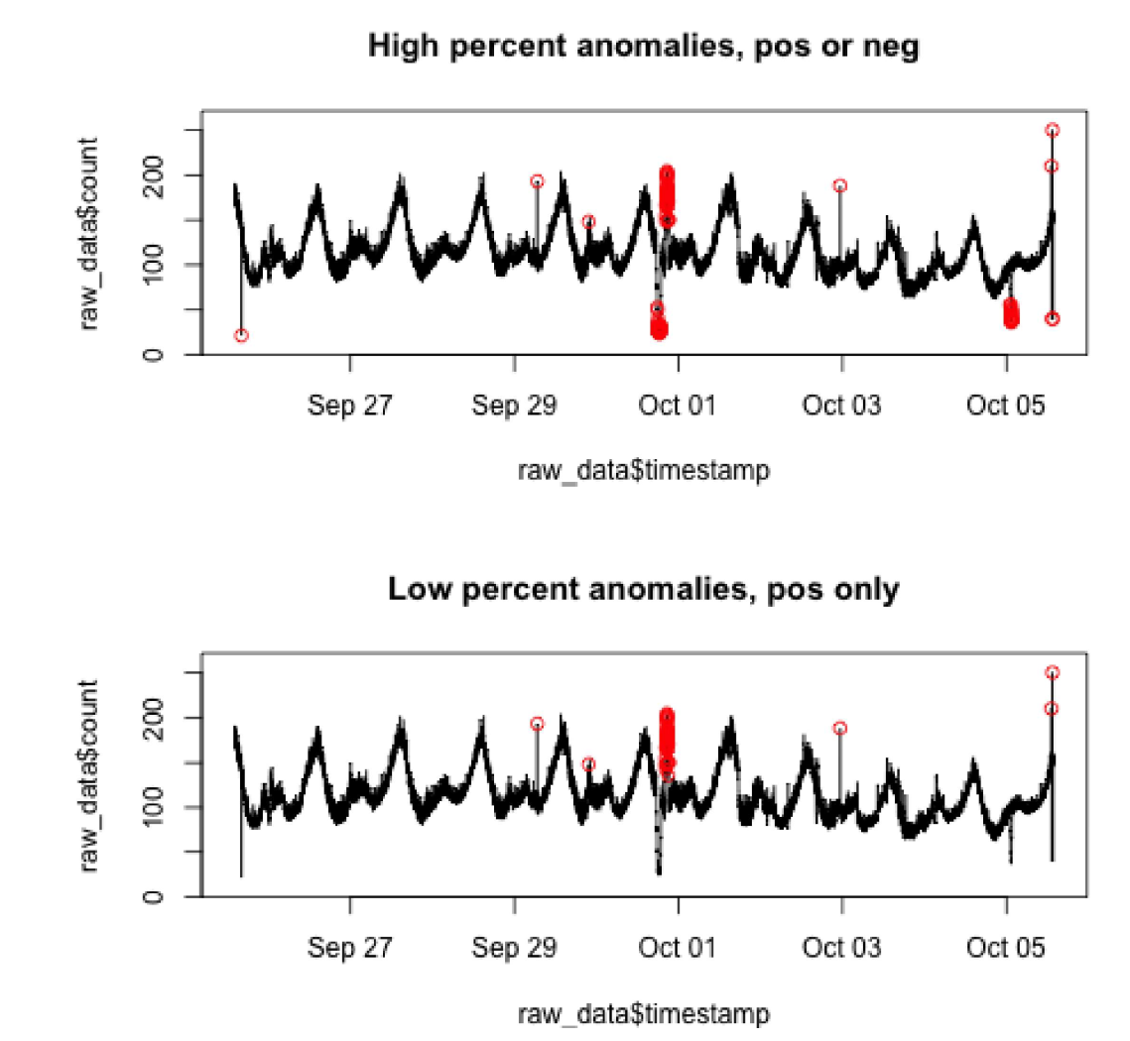
Phát hiện bất thường
Phát hiện điểm bất thường (Anomaly Detection)
Gói AnomalyDetection mã nguồn mở của Twitter
Ứng dụng:
Ví dụ:

Slide 22
Phân tích tài chính
Phân tích chuỗi thời gian tài chính là một lĩnh vực chuyên môn sâu.
Việc mô hình hóa thành công đòi hỏi phải hiểu rõ bản chất phi ổn định của dữ liệu, tránh các lỗi phổ biến như dự đoán giá thay vì lợi suất, và áp dụng các kỹ thuật chuẩn hóa phù hợp để đảm bảo không sử dụng thông tin tương lai trong quá trình tiền xử lý.
Thị trường tài chính được coi là nguồn dữ liệu chuỗi thời gian lớn nhất. Các nhà giao dịch làm việc ở tần số cao với dữ liệu ở cấp độ micro giây, nhưng các công ty giao dịch truyền thống vẫn thành công khi xem xét chuỗi thời gian dài hơn (hàng giờ, hàng ngày, hoặc hàng tháng).

Slide 23
Phân tích tài chính
Các đặc điểm của dữ liệu tài chính:
Khối lượng dữ liệu lớn: Các sàn giao dịch công nghệ cao có thể cung cấp lượng dữ liệu khổng lồ (terabyte).
S&P 500: Đây là một chỉ số tổng hợp được tạo nên từ nhiều cổ phiếu khác nhau, với trọng số được điều chỉnh định kỳ. Chỉ số này cũng sử dụng một yếu tố độc quyền để chia trung bình có trọng số.
Tính phi ổn định (Non-Stationary): Giá đóng cửa hàng ngày của S&P 500 không phải là một chuỗi thời gian ổn định, và nó cho thấy sự thay đổi đáng kể về giá trị giữa các thập kỷ khác nhau. Các nhà phân tích tài chính quan tâm đến việc phát triển các mô hình xác định sự chuyển đổi chế độ (regime shifts) trong giá cổ phiếu.

Slide 24
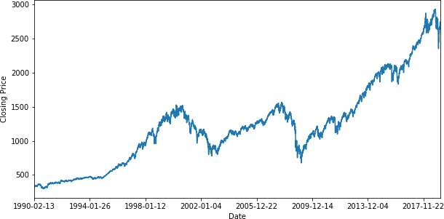
Phân tích tài chính
Các đặc điểm của dữ liệu tài chính:
Tính phi ổn định (Non-Stationary)

Slide 25
Phân tích tài chính
Các đặc điểm của dữ liệu tài chính:
Random Walk (Bước đi Ngẫu nhiên): Các chuỗi thời gian tài chính thường được coi là ví dụ điển hình của mô hình Random Walk. Mô hình cơ bản nhất là dự đoán giá ngày mai sẽ bằng giá ngày hôm nay, phù hợp với hiểu biết về thị trường chứng khoán như một bước đi ngẫu nhiên.

Slide 26
Phân tích tài chính
Để xây dựng mô hình học sâu, dữ liệu tài chính cần được tiền xử lý qua ba bước:
Tạo các Đại lượng Quan tâm (Quantities of Interest)
Chuẩn hóa dữ liệu không sử dụng "Lookahead“
Định dạng Dữ liệu cho Mạng Nơ-ron

Slide 27
Phân tích tài chính
Để xây dựng mô hình học sâu, dữ liệu tài chính cần được tiền xử lý qua ba bước:
Tạo các Đại lượng Quan tâm (Quantities of Interest): Thay vì mô hình hóa giá cổ phiếu (stock price), chúng ta nên mô hình hóa
Lợi nhuận hàng ngày (Daily Return): Thay đổi về giá từ khi bắt đầu đến khi kết thúc mỗi ngày giao dịch.
Biến động hàng ngày (Daily Volatility): Sự khác biệt giữa giá cao nhất (High) và giá thấp nhất (Low) được ghi nhận trong ngày giao dịch.
Giống như lợi nhuận hàng ngày, biến động hàng ngày cũng là chuỗi thời gian không ổn định.

Slide 28
Phân tích tài chính
Để xây dựng mô hình học sâu, dữ liệu tài chính cần được tiền xử lý qua ba bước:
Chuẩn hóa dữ liệu không sử dụng "Lookahead“(tức là không sử dụng thông tin từ tương lai): Dữ liệu được chuẩn hóa để làm cho nó có thể so sánh được trong toàn bộ khoảng thời gian.
Các nghiên cứu đề xuất sử dụng các đại lượng sau làm đầu vào:
lợi nhuận hàng ngày trước đó,
biến động hàng ngày trước đó,
khối lượng giao dịch hàng ngày trước đó.

Slide 29
Phân tích tài chính
Để xây dựng mô hình học sâu, dữ liệu tài chính cần được tiền xử lý qua ba bước:
Chuẩn hóa dữ liệu không sử dụng "Lookahead“: Việc chuẩn hóa được thực hiện bằng cách:
Tính trung bình động có trọng số theo hàm mũ (Exponentially Weighted Moving Average - EWMA) của đại lượng quan tâm.
Chuẩn hóa bằng cách trừ đi EWMA và sau đó chia cho độ lệch chuẩn có trọng số theo hàm mũ (căn bậc hai của phương sai EWMA).
Kỹ thuật này tạo ra một chuỗi thời gian đồng đều hơn.
Quan trọng là, phương pháp này cho phép chuẩn hóa dữ liệu mà không cần "lookahead".

Slide 30
Phân tích tài chính
Để xây dựng mô hình học sâu, dữ liệu tài chính cần được tiền xử lý qua ba bước:
Định dạng dữ liệu cho Mạng Nơ-ron
Dữ liệu được định dạng thành TNC (time × number of samples × channels), là định dạng dự kiến cho mạng nơ-ron hồi quy (recurrent neural network).
Để mô hình hóa chuỗi thời gian tài chính phức tạp, nguồn tài liệu này sử dụng mạng nơ-ron hồi quy đơn giản, cụ thể là kiến trúc LSTM (Long Short-Term Memory).
Tác vụ dự báo thường bị "làm loãng" (diluted) khi dự đoán lợi nhuận đã được chuẩn hóa (scaled return) thay vì lợi nhuận thực tế. Điều này làm cho nhiệm vụ dễ dàng hơn, và có thể dẫn đến việc đánh giá quá cao hiệu suất mô hình.

Slide 31
Phân tích tài chính
Hiệu suất và kết quả:
Độ tương quan (Correlation): Mặc dù việc dự đoán giá cổ phiếu dễ dàng tạo ra các biểu đồ ấn tượng, nhưng khi mô hình hóa lợi nhuận, kết quả thường là mối tương quan thấp.
Trong ngành tài chính, những con số này có vẻ thấp nhưng một mối tương quan dương được coi là đáng khích lệ và có thể được cải thiện dần.
Cảnh báo về Lookahead: Các kết quả "tốt" trên blog thường đến từ việc tiền xử lý dữ liệu bằng các giải pháp chia tỷ lệ có sẵn (ví dụ: MinMaxScaler của sklearn), nhưng điều này bao gồm "lookahead" (sử dụng giá trị từ tất cả thời gian để chia tỷ lệ), làm hỏng kết quả.
Cải tiến: Có nhiều cách để cải thiện mô hình, bao gồm: thêm các đặc trưng bổ sung từ dữ liệu thô, tích hợp chuỗi thời gian song song cho các cổ phiếu khác, sử dụng dữ liệu ở nhiều khung thời gian khác nhau, hoặc thử các hàm mất mát (loss functions) khác.

Slide 32
Dự báo
Việc xử lý chuỗi thời gian ngày càng trở thành một vấn đề quan trọng. Nhu cầu dự báo tăng nhanh, đa dạng về lĩnh vực, và việc sử dụng các phương pháp dự báo truyền thống cần sự hỗ trợ trực tiếp từ các nhà phân tích trở nên không thống nhất và không đủ sức đáp ứng. Do đó, các công ty công nghệ ngày nay tập trung vào phát triển các gói tự động hóa để thực hiện dự báo quy mô lớn.
Phương pháp dự báo nội bộ của Google
Gói Prophet mã nguồn mở của Facebook
Triết lý đằng sau các gói này là chấp nhận một kết quả "đủ tốt" (good enough) thì tốt hơn nhiều so với việc không có dự báo nào trong khi chờ đợi một dự báo hoàn hảo, được xây dựng thủ công bởi một chuyên gia chuỗi thời gian.

Slide 33
Dự báo
Google đã phát triển công cụ dự báo tự động nội bộ của mình. Mục tiêu là tạo ra một phương pháp tiếp cận thống nhất, tự động hóa, an toàn (không đi chệch quá xa), và đi kèm với ước tính về độ bất định (uncertainty). Phương pháp này cần xử lý các vấn đề phổ biến của dữ liệu chuỗi thời gian như tính thời vụ (seasonality), dữ liệu bị thiếu, ngày lễ, và hành vi thay đổi theo thời gian.
Giải pháp của Google bao gồm ba bước chính:
Làm sạch và làm mịn dữ liệu tự động và mở rộng
Tổng hợp theo thời gian và Phân rã theo địa lý/khái niệm
Kết hợp dự báo và ước tính độ bất định dựa trên mô phỏng
Phương pháp của Google được hưởng lợi từ các phương pháp tiếp cận quy mô lớn và song song, phù hợp với nguồn tài nguyên máy tính khổng lồ của công ty.

Slide 34
Dự báo
Google đã phát triển công cụ dự báo tự động nội bộ của mình. Giải pháp của Google bao gồm ba bước chính:
Làm sạch và làm mịn dữ liệu tự động và mở rộng
Xử lý dữ liệu không hoàn hảo: Bao gồm dữ liệu bị thiếu (missing data), phát hiện điểm ngoại lai (outlier detection), thay đổi mức độ (level changes—do ra mắt sản phẩm hoặc thay đổi hành vi vĩnh viễn), và biến đổi dữ liệu để giải quyết các phân phối xa rời tính chuẩn tắc (normality) hoặc tính dừng (stationarity).
Xử lý hiệu ứng liên quan đến lịch: Bao gồm tính thời vụ hàng năm (yearly seasonality), tính thời vụ hàng tuần (weekly seasonality), và các ngày lễ (holidays). Việc này đặc biệt phức tạp vì Google hoạt động và có người dùng trên toàn thế giới, với các mùa và lịch khác nhau (ví dụ: lịch Hồi giáo có chu kỳ khác với lịch Gregorian).

Slide 35
Dự báo
Google đã phát triển công cụ dự báo tự động nội bộ của mình. Giải pháp của Google bao gồm ba bước chính:
Tổng hợp theo thời gian và Phân rã theo địa lý/khái niệm
Nhóm Google nhận thấy dữ liệu hàng tuần hoạt động tốt cho hầu hết các dự báo.
Họ cũng thấy việc phân rã dữ liệu (theo địa lý, loại thiết bị, hoặc kết hợp) hữu ích. Họ thực hiện dự báo cho các chuỗi con đã phân rã, sau đó đối chiếu các dự báo này để tạo ra dự báo tổng thể.

Slide 36
Dự báo
Google đã phát triển công cụ dự báo tự động nội bộ của mình. Giải pháp của Google bao gồm ba bước chính:
Kết hợp dự báo và ước tính độ bất định dựa trên mô phỏng
Google sử dụng phương pháp tập hợp (ensemble approaches), kết hợp kết quả của nhiều mô hình dự báo khác nhau (như exponential smoothing, ARIMA). Điều này tạo ra dự báo theo phong cách "trí tuệ của các chuyên gia" và cung cấp một phân phối dự báo để xác định xem kết quả nào là bất hợp lý.
Độ bất định được định lượng bằng cách mô phỏng sự lan truyền lỗi (error) về phía trước qua thời gian.

Slide 37
Dự báo
Facebook đã cung cấp gói mã nguồn mở dự báo chuỗi thời gian tự động của mình, Prophet, cùng thời điểm Google công bố thông tin về gói nội bộ của họ.
Prophet cũng nhấn mạnh việc xử lý các vấn đề tương tự như Google:
Tính thời vụ.
Thay đổi mức độ.
Dữ liệu bị thiếu và các điểm ngoại lai.
Prophet còn có các ưu điểm bổ sung:
Khả năng xử lý dữ liệu ở nhiều mức độ chi tiết khác nhau (dữ liệu phút-theo-phút hoặc hàng giờ, ngoài dữ liệu hàng ngày).
Xu hướng (trends) chỉ ra sự tăng trưởng phi tuyến tính, chẳng hạn như đạt đến điểm bão hòa (saturation point).

Slide 38
Dự báo
Facebook đã cung cấp gói mã nguồn mở Prophet
Prophet sử dụng một phương pháp khác biệt, bao gồm ba thành phần đơn giản được sử dụng để tạo thành một mô hình hồi quy cộng tính (additive regression model):
Hiệu ứng thời vụ hàng năm và hàng tuần.
Danh sách ngày lễ tùy chỉnh.
Đường cong xu hướng tuyến tính từng đoạn (piecewise linear) hoặc logistic.
Đây là mô hình hồi quy phi tham số (nonparametric regression model), linh hoạt và dễ diễn giải hơn hồi quy tuyến tính.

Slide 39
Dự báo
Facebook đã cung cấp gói mã nguồn mở Prophet
Lưu ý quan trọng:
Prophet cũng cung cấp API đơn giản, là mã nguồn mở, và có đầy đủ API cho cả Python và R, giúp các nhóm khoa học dữ liệu đa ngôn ngữ dễ dàng sử dụng.
Gói Prophet được phát triển và hoạt động tốt nhất cho dữ liệu hàng ngày (daily data). Việc sử dụng các kỹ thuật này cho dữ liệu ở các thang thời gian khác có thể không đáng tin cậy.

